Slide 1


Slide 2

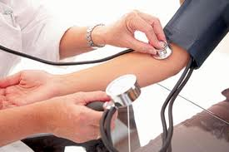
الامراض غير المعدية :
لا تنتقل من المريض الى الشخص السليم
- الاصابة بها لاتنتج عن الكائنات الحية الدقيقة

Slide 3
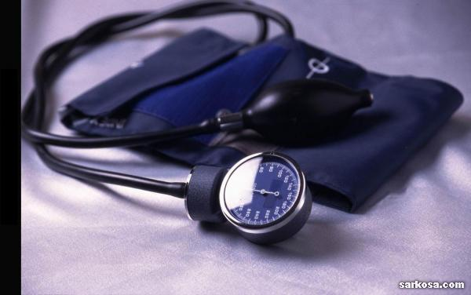

ارتفاع ضغط الدم

Slide 4
ما لمقصود بضغط الدم ؟
لكي يصل الدم من القلب الى الشراين ومنه الى خلايا الجسم لابد ان يضخه القلب بقوة كافية يطلق عليها ضغط الدم .
وحتى يستمر الدم بالجريان لابد ان يكون مقدار هذا الضغط ضمن حدود طبيعية .
وهذه الحدود هي ما يطلق عليها المقدار الطبيعي لضغط الدم.
ضغط الدم : القوة التي يضغط بها الدم على جدران الشرايين التي يسير فيها .

Slide 5

قياس ضغط الدم :
هناك ثلاثة أنواع من الأجهزة لقياس ضغط الدم:
1-جهاز يعمل بالزئبق وهو النوع الشائع والمفضل
من أجهزة قياس الضغط.
2-وجهاز يعمل بمؤشر
3-وجهاز الكتروني وهذا النوع الأخير
يمكن لأي مريض استخدامه بسهولة.

Slide 6

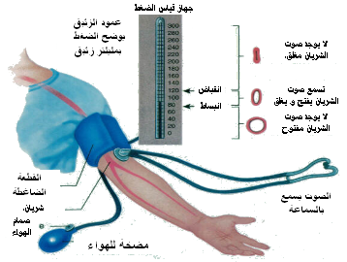

Slide 7


متى يكون ضغط الدم مرتفعاً :
يبدأ ارتفاع ضغط الدم عندما يصل الضغط 140/90 ويزيد عن ذلك .
- يحدث ارتفاع ضغط الدم استجابة طبيعية عندما تزداد الحاجة للدم والمواد الغذائية .
عند ممارسة الرياضة يزداد الضغط
يزداد الضغط مع التوتر والاجهاد ويقل بالراحة

Slide 8


العوامل التي تؤدي الى ارتفاع ضغط الدم:
ارتفاع ضغط الدم الثانوي :
1-العمل المتواصل
2-النشاط البدني قبل قياس الضغط
3- التوتر والانفعال
تناول الكافيئين ( بعد التوقف او الانقطاع )
5- التدخين الحاد
6- شرب الكحول

Slide 9

الادوية التي تسبب ارتفاع ضغط الدم :
الكورتيزون
حبوب منع الحمل
هرمون الغدة الدرقية
قطرات الانف المستعملة لعلاج الزكام
هرمون الاستروجين

Slide 10

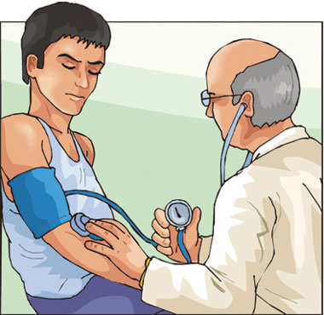
المعرضون للإصابة بارتفاع ضغط الدم:
1- كبار السن
2- الذين اصيب أحد ابويهم بارتفاع ضغط الدم
3- الذين يتناولون المشروبات الكحولية
4- المصابون بالسمنة
5- الذين يكثرون من تناول ملح الطعام
6- الذين يقللون من تناول البوتاسيوم والكالسيوم
المدخنون

Slide 11

أعراض ارتفاع ضغط الدم:
سمي ارتفاع ضغط الدم بالمرض القاتل الصامت
1- الصداع في مؤخرة الراس عند الاستيقاظ صباحاً
2- الدوخة
3- احيانا يشكو من مضاعفات المرض كمرض الشرايين القلبية والجلطة القلبية والدماغية وتصلب الشرايين واعتلال في شبكية العين
- في حالات يرتفع ضغط الدم فجاة لدرجة كبيرة تسمى نوبة ارتفاع ضغط الدم ويصل ضغط الدم لاكتر من 120/220

Slide 12
اعراض نوبة ارتفاع ضغط الدم
صداع شديد
الغثيان والقيئ
تشوش البصر
النزيف من الانف
الطنين في الاذن
زيادة في دقات القلب
تشوش ذهني
هذه الحالة تستدعي ادخال المصاب للمستشفى لضبط ارتفاع ضغط الدم .

Slide 13
مضاعفات ارتفاع ضغط الدم :
1- ان ارتفاع ضغط الدم في شرايين الجسم يحتم على القلب ان يضخ بقوة اكبر ليتغلب على الضغط في الشرايين مما ينتج عنه تضخم في عضلة البطين الايسر فيزداد سمكها وتقل قونها .
2- تشققات وخدوش في بطانه الشرايين تترسب عليها ترسبات دهنية وهذه التغيرات هي ما يطلق عليها تصلب الشرايين .
3- تصلب الشرايين المغذية للكلية وتضييقها مما ينتج عنه نقص كمية الدم والاوكسجين الذي يصل اليها ويؤدي في نهاية الامر لتلف الكليتين .
4- تصلب الشرايين المغذية للدماغ
5- تصلب الشرايين المغذية للعين وهذا يؤدي لحدوث نزيف بالشبكية قد يؤدي لفقد البصر
6- تصلب الشرايين المغذية للقلب
7- تصلب شرايين الاطراف مما ينتج عنه الغرغرينا

Slide 14

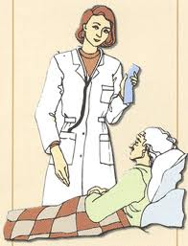
معالجة ارتفاع ضغط الدم :

Slide 15


